Slide 1
Couverture Santé Universelle Phase1 Statistiques Nationales
CTN-CSU
Mercredi, 25.10.2023

Slide 2
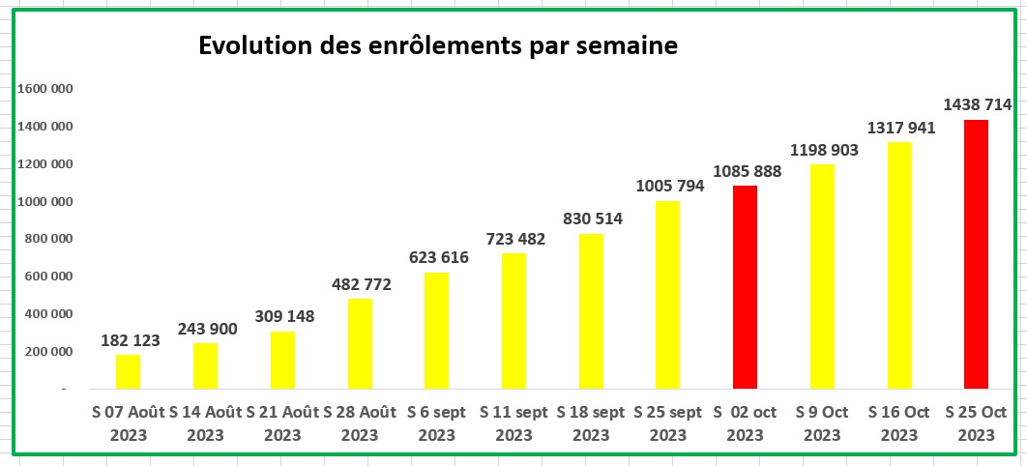
CSU: Enrôlement-Progression

Slide 3
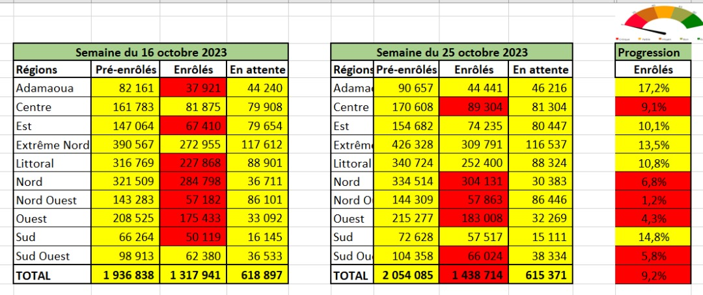
CSU: Enrôlement-Progression

Slide 4
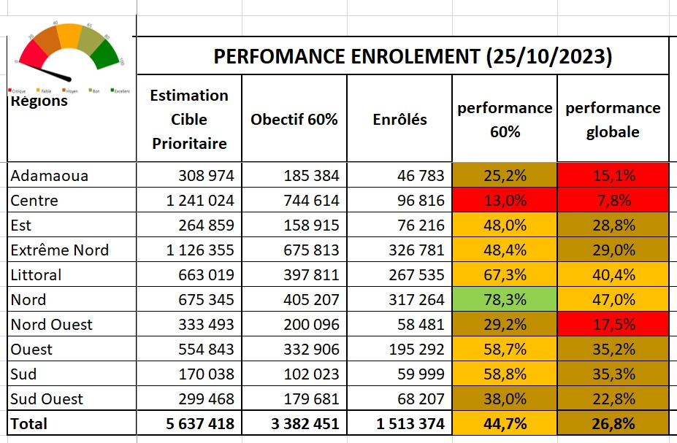
CSU: Enrôlement-Performances Globales(Hors Oncho)

Slide 5
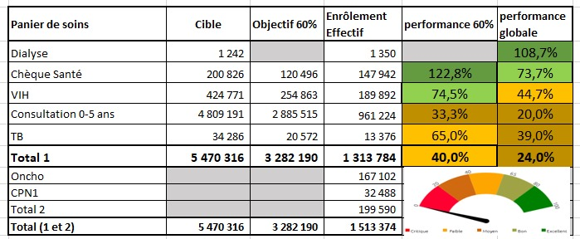
CSU: Enrôlement-Synthese par paniers de soin

Slide 6
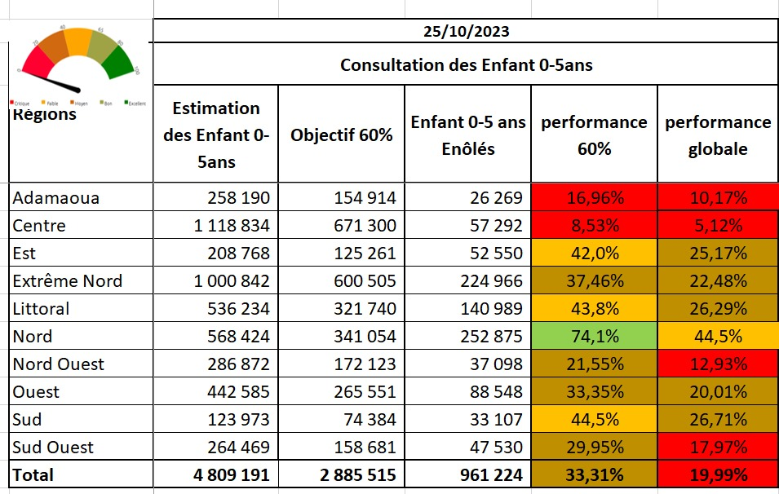
CSU: Enrôlement-Consultations des enfants de 0-5ans

Slide 7
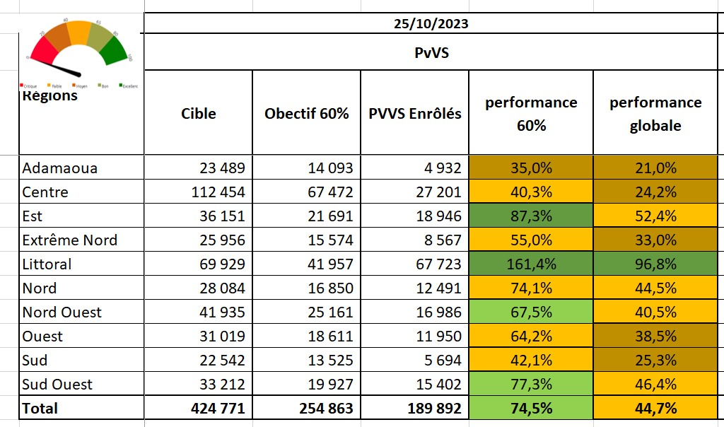
CSU: Enrôlement-PVVS

Slide 8
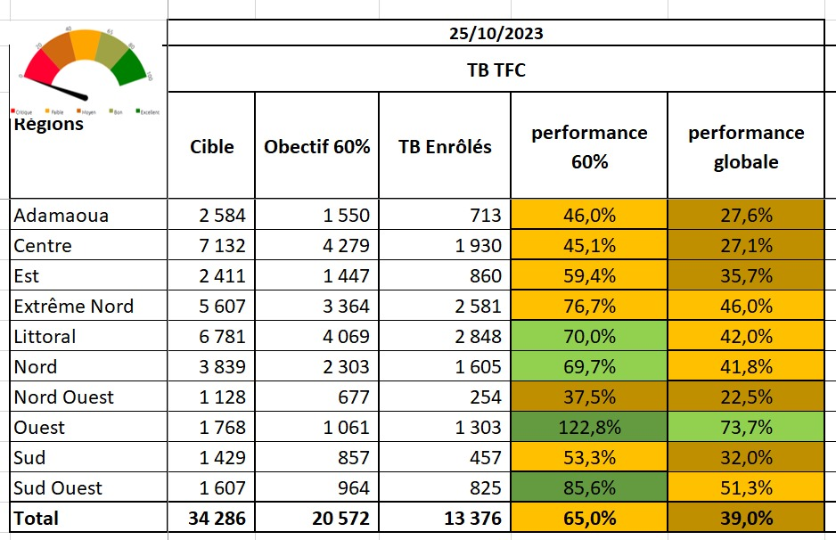
CSU: Enrôlement-TB

Slide 9
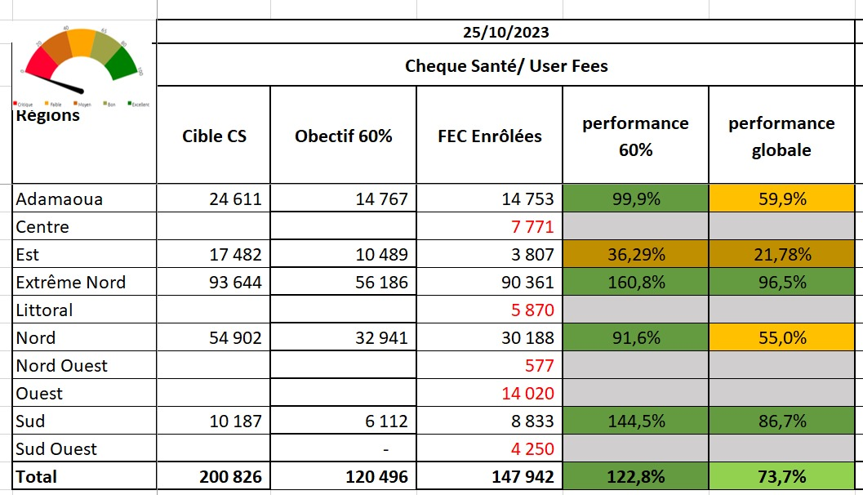
CSU: Enrôlement-Cheque Santé

